Slide 1


图书分馆
2025年工作总结
汇报人：吴杰伟
2026年1月9日

Slide 2
目 录
01
深化读者服务活动
优化空间功能 提升服务体验
02
03
夯实资源基础 推进特色建设

Slide 3


PART 01
深化读者服务活动

Slide 4
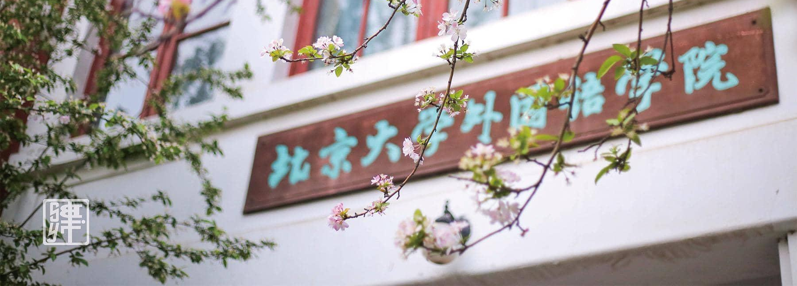
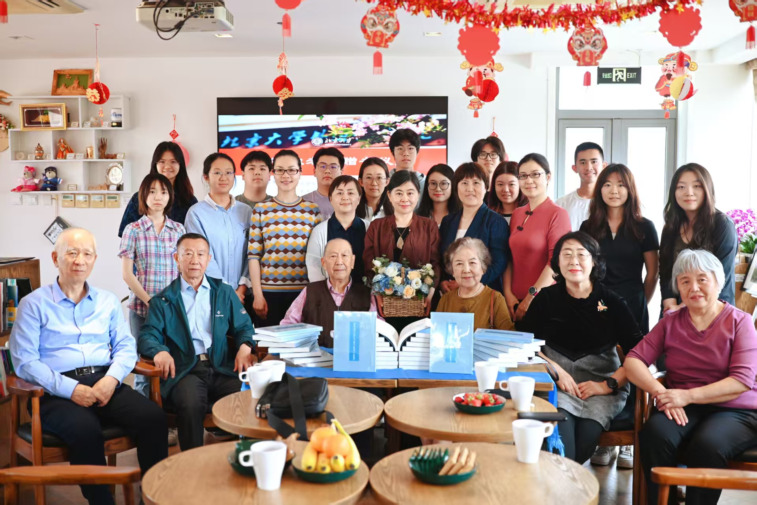
2025 年 5 月 16 日 巴特尔教授赠书仪式

Slide 5
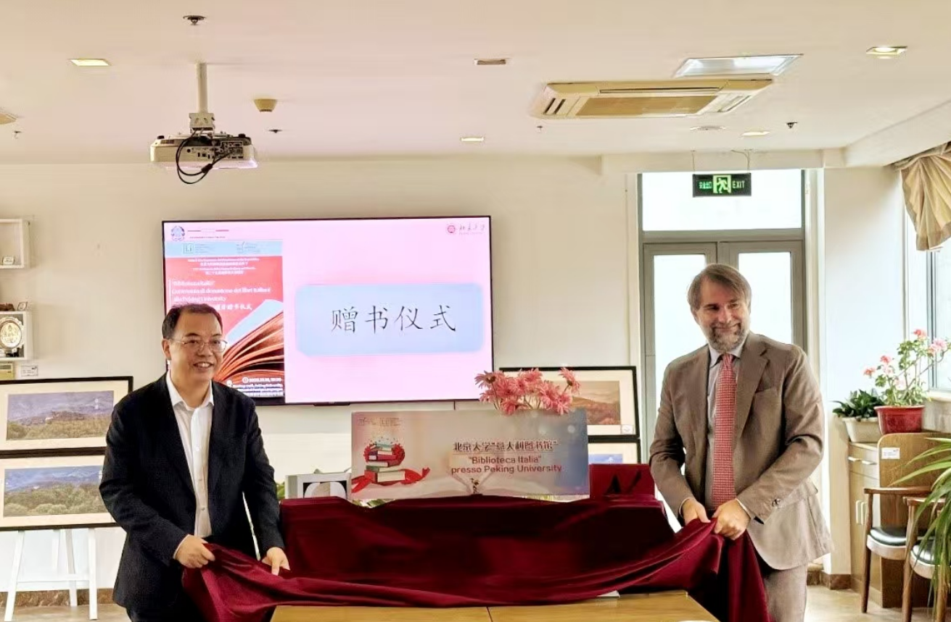
2025年10月16 日意大利驻华大使馆“意大利图书馆项目”赠书仪式

Slide 6


多语种红色文献铸魂育人
党纪学习主题书展
从文献管理到学术研究
深入挖掘馆藏多语种红色资源的价值，推动党纪学习教育入脑入心
举办“书香铸魂，铭‘纪’于心”党纪学习主题书展，分三个板块展示多语种党建文献，生动体现外院分馆“多语种+党建”的鲜明特色
本年度结项两项红色馆藏相关重要课题：
北京大学社科部文科创新项目《红色文献的对外译介与国际化传播
北大基金会阿含·桐山项目《从北京大学图书馆藏外语多语种红色文献看毛泽东著作在东亚的翻译与传播》

Slide 7
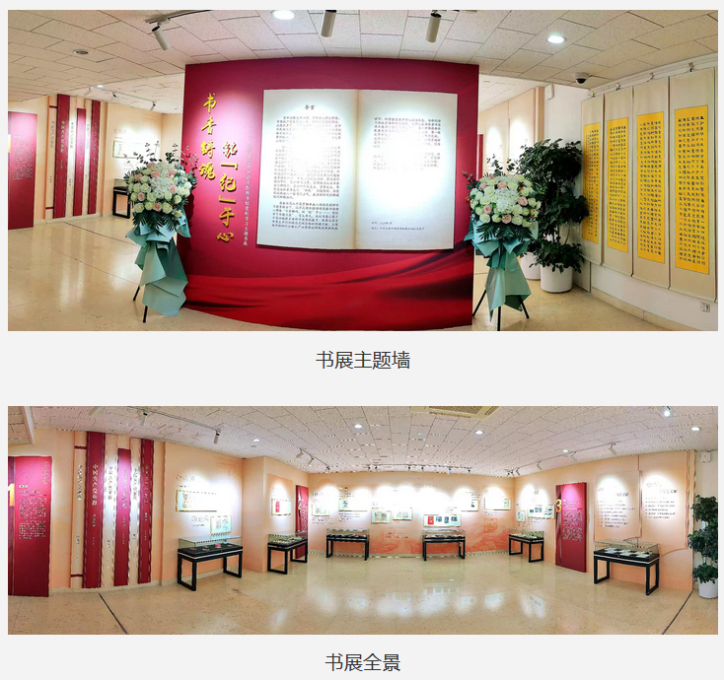
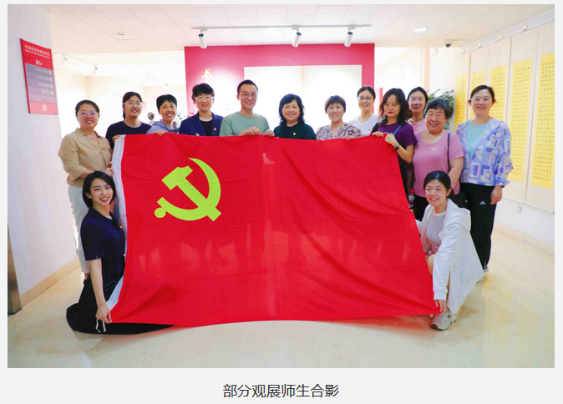
书香铸魂 铭‘纪’于心”党纪学习主题书展
开展红色文献多语种传播活动
举办党纪学习主题书展
书展主题墙
部分观展师生合影
书展全景

Slide 8
PART 02
优化空间功能 提升服务体验

Slide 9
咖啡书苑&谭张婷阅览室&文印服务
持续升级““咖啡书苑”，打造外院”会客厅“，全年承办“院长茶座等品牌活动24场，接待内外宾来访12场。
完成“谭张婷阅览室”环境灯光改造，提升其专业化支撑能力，保障重要拍摄任务的顺利完成。
升级文印服务为7×24小时自助模式，操作便捷、响应高效，获得师生广泛好评，显著提升服务体验。
升级咖啡书苑学术交流空间
完成谭张婷阅览室环境改造
升级文印服务模式

Slide 10

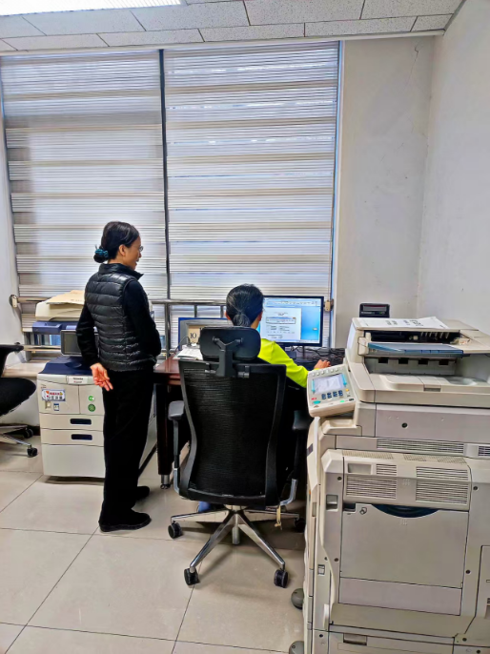

Slide 11
PART 03
夯实资源基础 推进特色建设

Slide 12
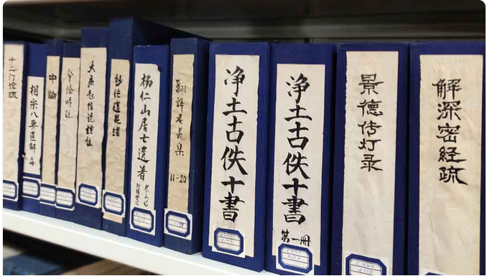





古籍特藏系统化整理
完成馆藏5000余册古籍特藏的物理整理与编目入藏工作，实现特色资源的规范化管理，为学科研究提供扎实文献支撑。
1500余册名人名家珍贵古籍
3500余册以经书、地方志为核心的特藏文献
数字化建设
依托相关项目，完成“太平洋丝绸之路”外文档案数据库和“北京大学外国语言文学学科史电子资源库”的建设与应用，实现多语种档案的数字化处理、编目与索引构建。

Slide 13
谢谢大家
汇报人：吴杰伟
2026年1月9日

